Slide 1

Resumen del Playbook y conclusiones
Unity
July 07, 2023

Slide 2

Alcance y contenido
Estructura del Playbook para Unity
Objetivo: Definir una estrategia de modernización para la iniciativa Unity
Secciones:
Informe de observaciones e hipótesis iniciales
Análisis de la arquitectura
Análisis de la base de datos según sea necesario
Recomendaciones iniciales.
Opción 1 - iPaas completamente administrado con APIgee como capa gateway
(Mulesoft fully iPaaS with APigee as gateway layer)
Opción 2 - Google Cloud Platform y APIgee como API manager principal
(GCP and APIgee as main)
Opción 3 - Mulesoft RTF en Google Kubernetes auto-administrado en GCP con el API Manager APIgee
(Mulesoft RTF on self managed Google Kubernetes Engine on GCP with Apigee).
Arquitectura del estado futuro.
Reporte de recomendaciones sobre arquitectura para las aplicaciones.

Slide 3
1. Informe de observaciones e hipótesis iniciales
Mes 2 - Mayo

Slide 4
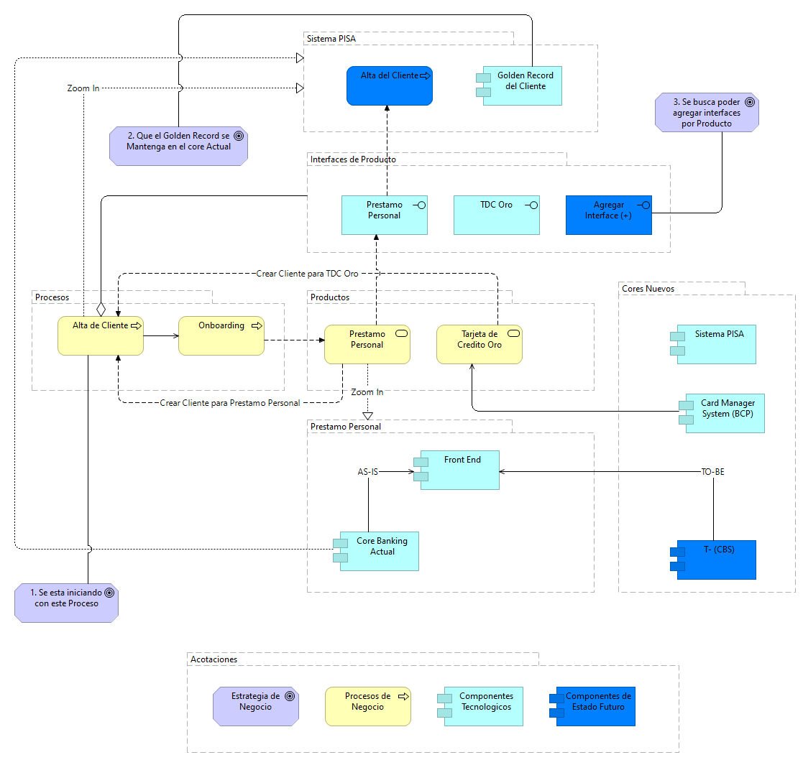
Contexto AS-IS

Slide 5
Mes 2 - Mayo
2. Análisis de la arquitectura

Slide 6
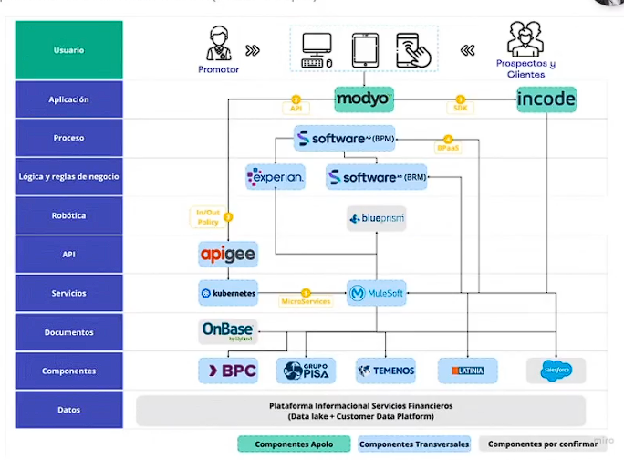
Arquitectura de componentes y capas TO-BE

Slide 7
Mes 2 - Mayo
3. Análisis de la base de datos según sea necesario

Slide 8
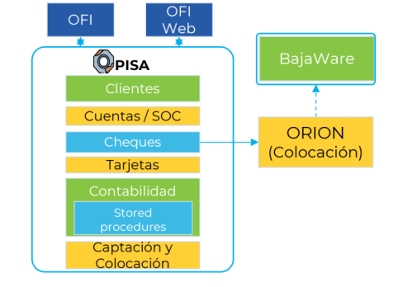
Modelo de la Base de Datos
Esquema de Golden Record y Productos
GOLDEN RECORD
Productos
Procesos
TDC Oro
On boarding
Préstamo Personal
Alta de Clientes
Interfaces de Producto
TDC Oro
Préstamo Personal
Otra Interface

Slide 9
Mes 2 - Mayo
4. Recomendaciones iniciales

Slide 10
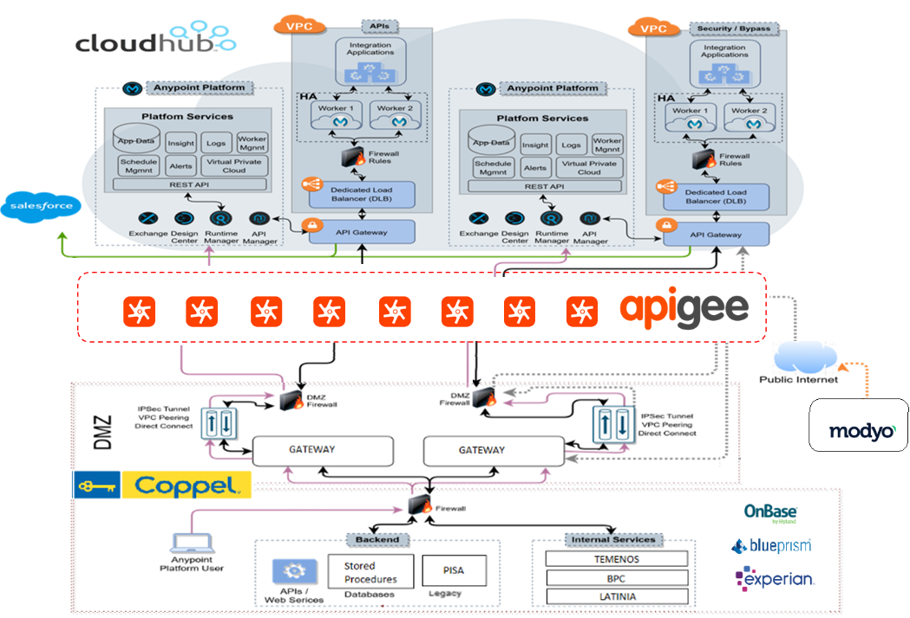




Opción 1 - iPaas completamente administrado con APIgee como capa gateway Mulesoft fully iPaaS with APigee as gateway layer
Mulesoft fully iPaaS
AWS Cloud
API Gateway Layer
Canales

Slide 11
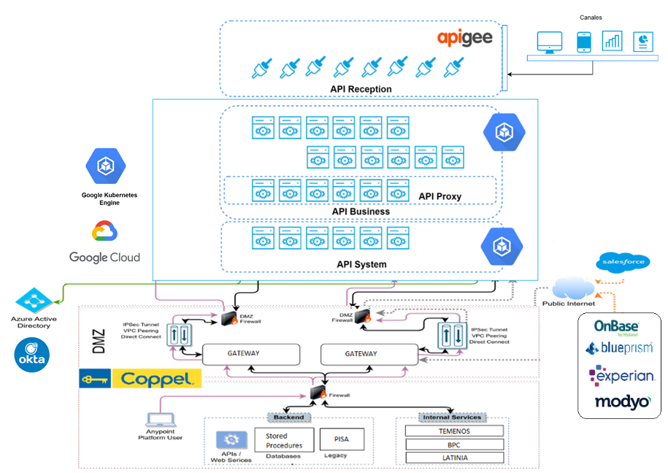
Opción 2 -
Google Cloud Platform y APIgee como API manager principal
GCP and APIgee as main

Slide 12
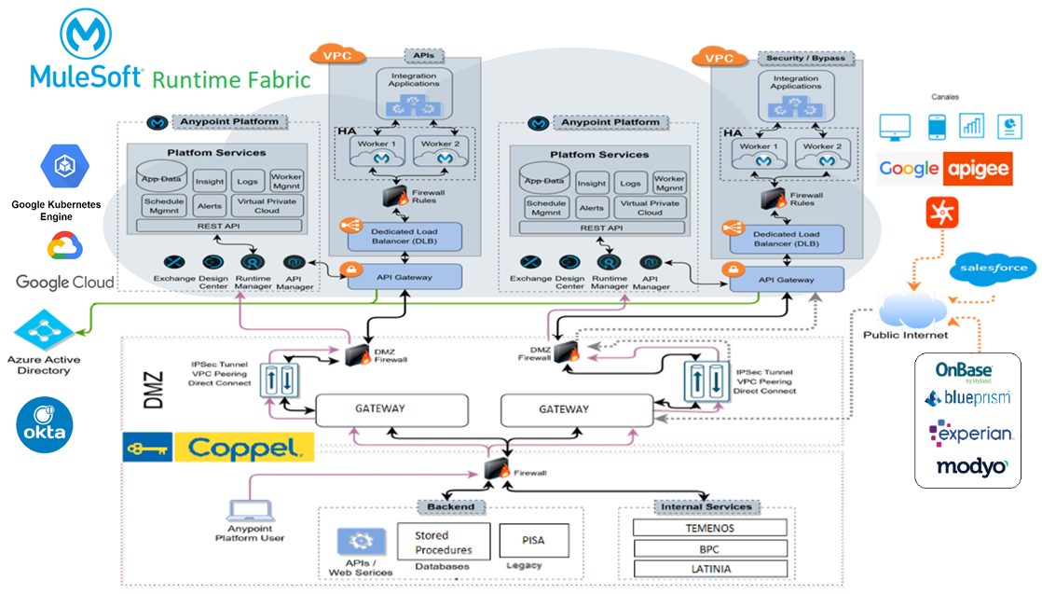
Opción 3 -
Mulesoft RTF en Google Kubernetes auto-administrado en GCP con el API Manager APIgee
Mulesoft RTF on self managed Google Kubernetes Engine on GCP with Apigee

Slide 13
Mes 2 - Mayo
5. Arquitectura del estado futuro

Slide 14
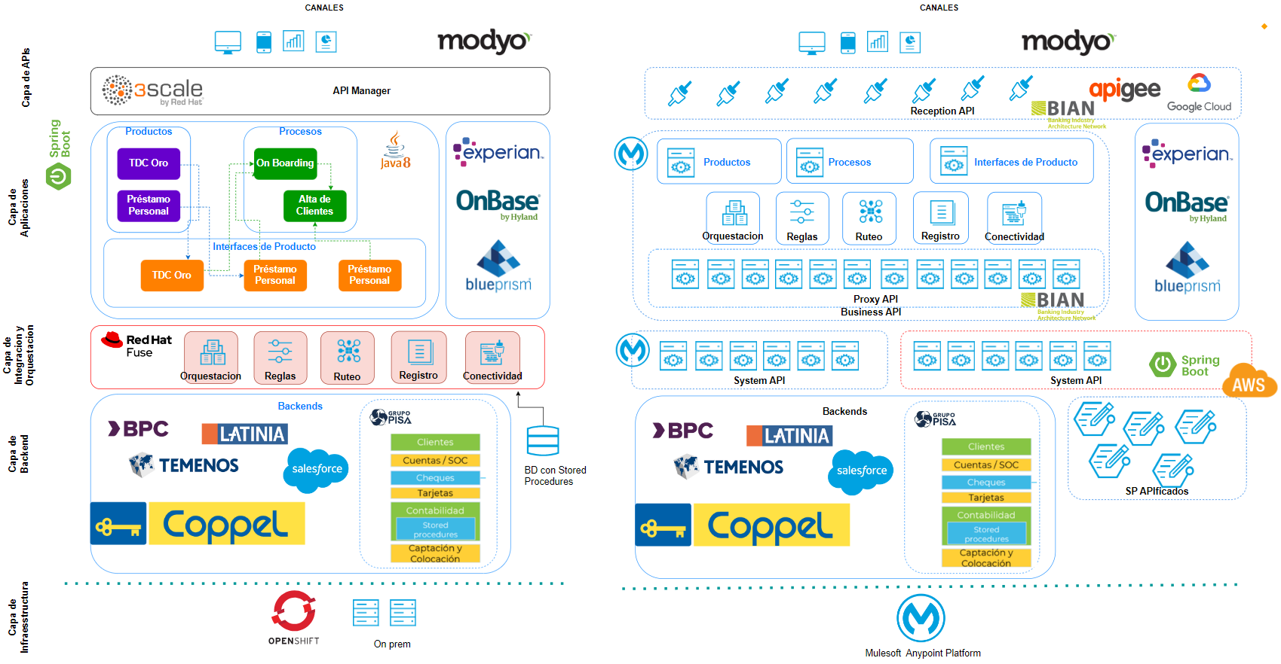
Modelo de despliegue Mulesoft cloudhub
Arquitectura ASIS
Arquitectura Objetivo

Slide 15
Mes 2 - Mayo
6. Reporte de Recomendaciones sobre la arquitectura de las aplicaciones

Slide 16






Arquitectura API-Led
Implementación de Estándar BIAN y Conectores hacia legados
Vista Resumen
Canales
Capa de Reception API
Servicios On-Cloud
Capa de Business API
BIAN
Capa de Proxy API
Capa de System API
Connectors
Capa de Backend
Servicios On-Prem

Slide 17
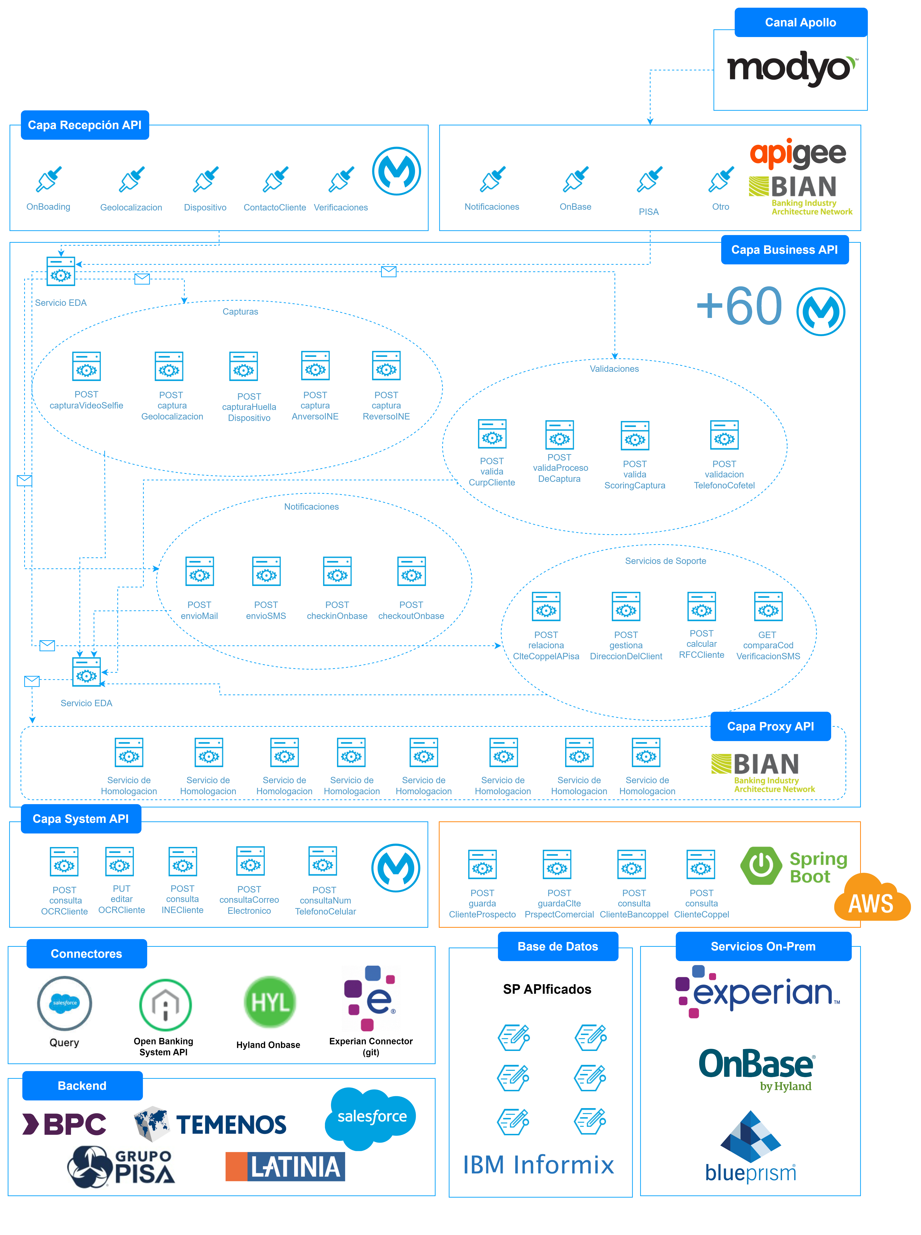
Arquitectura API-Led
Implementación de Estándar BIAN y Conectores hacia legados
Vista Completa
Zoom 1 – Capa de Recepción API

Slide 18
Arquitectura API-Led
Implementación de Estándar BIAN y Conectores hacia legados
Vista Completa
Zoom 2 – Capa de Business API

Slide 19
Arquitectura API-Led
Implementación de Estándar BIAN y Conectores hacia legados
Vista Completa
Zoom 3 – Capa de System API + Backend y Servicios

